Slide 1
Forskningsprogram Energieffektivisering inom belysningsområdet– EELys
Belysningsdag med Energimyndigheten
Anders Hallberg

Slide 2
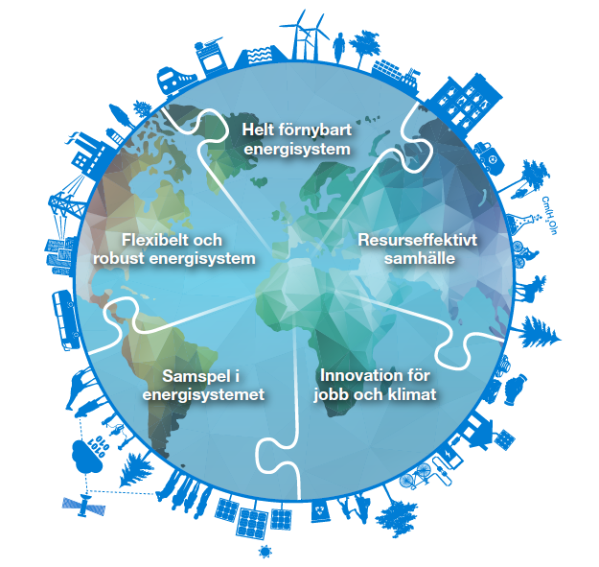
Energiforskningens utmaningar

Slide 3
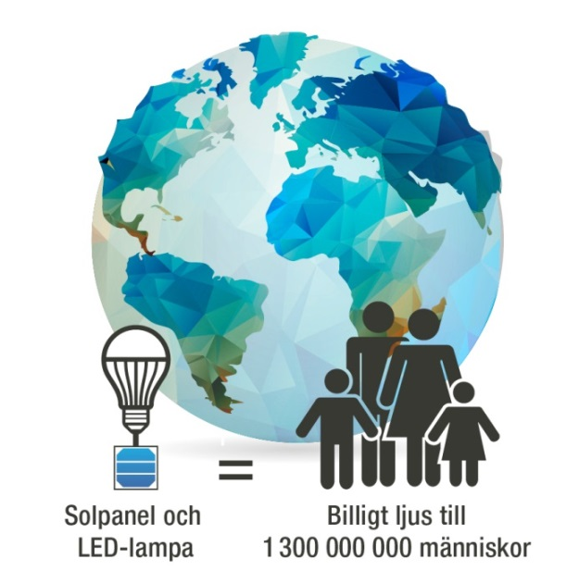
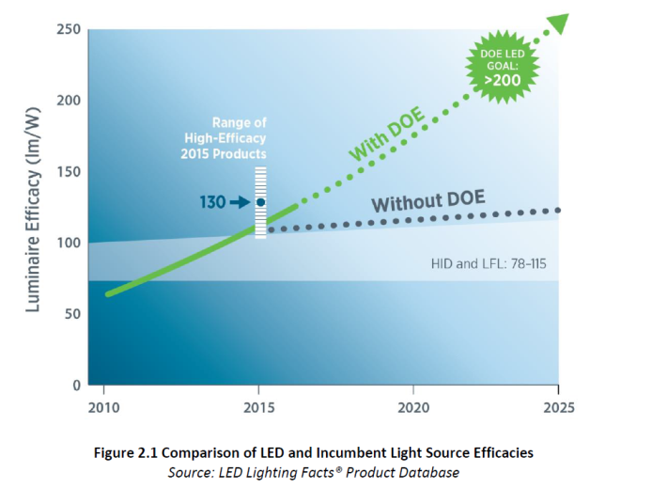
Vi är mitt i ett tekniksprång
Belysning ca 15 % av el-användningen globalt (ca 10 % i Sverige). 2010 uppskattade EM den svenska energi-besparingspotentialen till 6-7 TWh årligen.
Solel + energieffektiv LED ger 1,3 mdr människor tillgång till belysning.
LED ca 10 ggr mer effektiv än glödtrådsteknik, utrullning på bred front. LED fortsätter att utvecklas.
Styrsystem (närvaro, dagsljus) blir allt viktigare.
Belysningens påverkan på människan bättre förstådd.
Samtidigt debatteras möjliga negativa effekter ”light-pollution”, hälsoeffekter, flimmer, störningar på elnätet mm.
Notes:
Varför ska vi ägna oss åt belysning?
Teknisk utveckling av LED-teknik fortgår

Slide 4
Design för energieffektiv vardag
Belysning
Spara & bevara
Energianvändning i bostäder och lokaler
Produktion, drift, renovering, ombyggnation, rivning
Hur människor använder energi i boendet, livsstilar, vilka val som görs
2018 – 2022 160 Mkr X projekt
Varsam energi-effektivisering i kulturhistoriskt värdefulla byggnader
Teknik möter kulturvård
2015 – 2018 40 Mkr 13 projekt
Programmet är tvärvetenskapligt för att ta fram kunskap, kompetens, tekniklös-ningar, produkter, tjänster och affärs-modeller baserade på ett designtänkande
2018 – 2022 60 Mkr X projekt
Ljuskällor och komponenter
Belysnings-system
Funktionell belysning av god kvalitet
2017-2021 50 Mkr X projekt
Belysning Belys

Slide 5
Framtidens belysning – strategiarbete
Uppdaterad version framtagen och fastställd våren 2016
2. Energimyndighetens vision för framtidens belysning
God belysningskvalitet Alla användare har tillgång till belysningslösningar som är ändamålsenliga, behovsstyrda och som i möjligaste mån samspelar med dagsljuset.
Resurseffektiv belysning All ny belysning som används i Sverige har lägsta möjliga energianvändning och minimal miljöpåverkan. Belysningen tillverkas med en minimal åtgång av resurser och med metoder fria från farliga ämnen. Alla ingående material går att återanvända eller återvinna.
Forskning och innovation i världsklass Svensk forskning är i världsklass och bidrar till nyskapande resurseffektiva belysningssystem. Svenska företag utvecklar funktionella och resurseffektiva belysningssystem som skapar teknisk och ekonomisk framgång samt bidrar till svenska exportmöjligheter.
Även Strategi för bygg-området framtagen (April 2016)

Slide 6
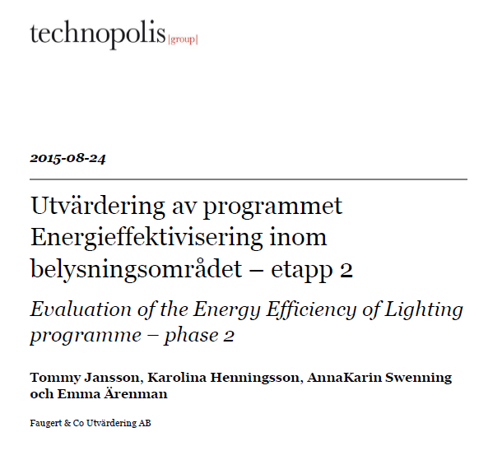
Utvärdering av tidigare etapper (Technopolis 2015-08-25)
Styrka, behålla:
Tvärvetenskaplighet
Samla och driva forskningen framåt
Förbättra:
Mer internationell utblick
Tydligare samordning, bättre spridning
Mer engagemang industri/näringsliv

Slide 7
Skillnader mot tidigare program, summering
Styrsystem betydligt tydligare uttalat än tidigare, tidigare mkt fokus LED och ljuskälla.
Resurseffektivitet och cirkulär ekonomi viktigare aspekter.
Tydligare fokus mot företag och även demonstration i offentliga miljöer; Koppla samman akademi och näringsliv

Slide 8
Aktörer inom belysning
Lighting Research Center, USA
National Lighting Test Center, China
Internationella Energibyrån IEA SSL Annex (ordf)
SEAD
SIDA
Elsäkerhetsverket
Energimyndigheten:
Finansiering av forskning, utveckling och kommersialisering
Aktiviteter för marknadsutveckling (upphandling, information)
Policyutveckling
Marknadskontroller energieffektivitet
Belysningstester
Lärosäten
Konsumentverket
LU
KemI
JTH
Naturvårdsverket
KTH
Boverket
LTU
Riksantikvarieämb.
Svensk LED
Industri (> 50 företag)
Svenska belysningslabb
SP (NMI)
Intertek
Chalmers
LiTH
Icke statliga organisationer
Kommuner, Landsting

Slide 9
Förslag på konstruktion av nytt belysningsprogram
Energieffektiv belysning – nytt program
50 miljoner kr fördelat över 5 år
Energimyndigheten: Programbeslut
Strategi
Granskningar
Projektbeslut
Internationellt strategiskt råd
Internationella och nationella experter
Bedömargrupp
Relevanta kompetenser för hjälp med utvärdering av ansökningar
Spridning
Resultatspridning
Konferenser, seminarier
Stöd till sökande
Matchmaking FoI & Marknad
Ev. hemsida
Ex. Utlysning
Ex. Utlysning
Särskild inriktning
Ex. Utlysning
Ex. Utlysning
Ex. Utlysning
Utsyning för specifika områden

Slide 10
Varför EELYS?
Programmet utgör en del i Energimyndighetens Belysningsstrategi som i sin tur ingår som en del av Strategin för bebyggelsens energianvändning.
Styrsystem för belysningslösningar ger betydande energi-besparingar (upp till 50%).
Fortsatt utveckling av energi- & resurseffektiva ljuskällor. Koppling till cirkulär ekonomi.
Kunskap om interaktion människa-ljus ger grund för optimala belysningslösningar i olika miljöer och situationer.
Kopplingar till företag ger möjligheter för utveckling av näringsliv, arbetstillfällen och export.

Slide 11
Identifiering av fyra inriktningar:
Ljuskällor och komponenter
Belysningssystem
Energieffektiv och funktionell belysning av god kvalitet
Utvärdering av ny teknik och nya tillämpningar

Slide 12
Identifiering av fyra inriktningar:
1 - Ljuskällor och komponenter:
Många materialfysikansökningar från många lärosäten

Slide 13
Identifiering av fyra inriktningar:
2 – Belysningssystem
Standardisering

Slide 14
Identifiering av fyra inriktningar:
3 - Energieffektiv och funktionell belysning av god kvalitet
Synnedsattas behov

Slide 15
Identifiering av fyra inriktningar:
4 - Utvärdering av ny teknik och nya tillämpningar
Ljus som tjänst
OLED

Slide 16
Utlysningar:
2017-09-13
2018-03-26
Preliminärt våren 2019
Halvtidsutvärdering av EEELYS 2019
Två alternativ
Fortsätta till 2021-12-31
Fortsättning ytterligare två år och sedan utvärdering vartannat år

Slide 17
Budget (MSEK)
Preliminär fördelning för programmets utlysningar (MSEK).
År | 2017 | 2018 | 2019 | 2020 | 2021
Preliminär fördelning | 15 (19) | 20 (19) | 10 | 5 | 0

Slide 18
Bedömning av ansökningar:
Energirelevans
Inom inriktningen
Tydligt genomförande
Tydlig mottagare av resultatet
Vetenskaplig höjd
Juridiskt möjligt (2008:761)
Samarbete med andra grupper
Konkurrens med andra ansökningar
Rimlig budget
Kommersiell potential
Resurseffektivitet

Slide 19
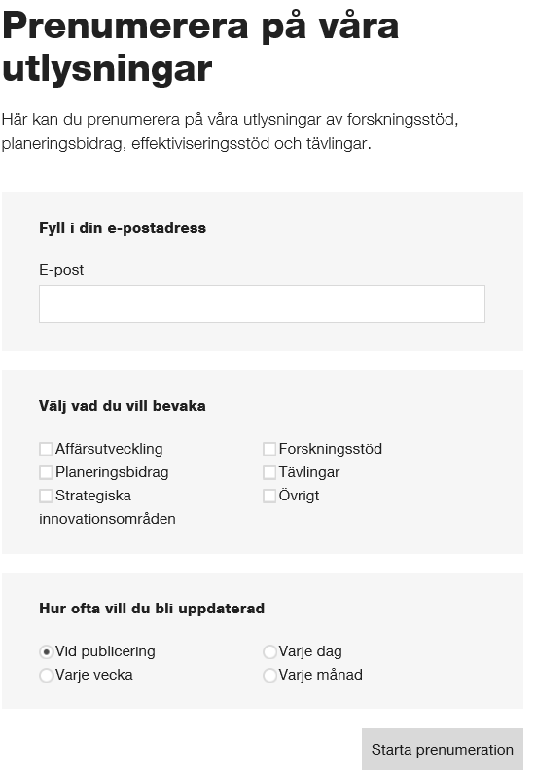
Få reda på om aktuella utlysningar: http://www.energimyndigheten.se/om-oss/press/prenumerera/prenumerera-pa-utlysningar/

